Slide 1
移动云计算专业
之开发技能篇

Slide 2
为什么要有这门课

Slide 3
Android SDK开发

Slide 4
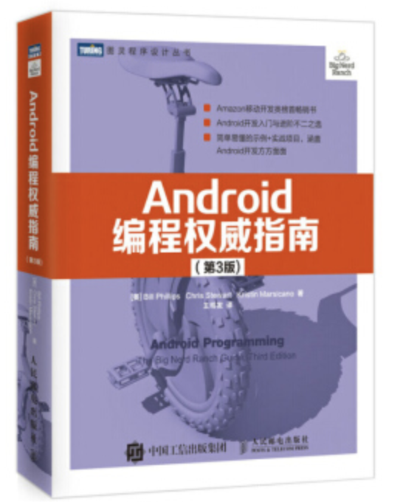
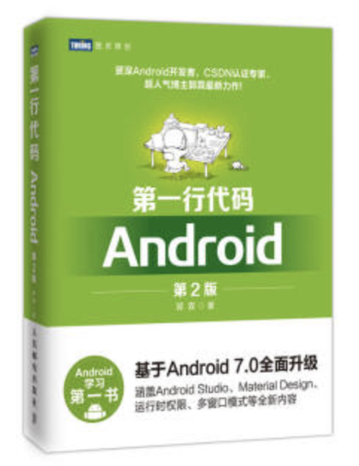
学习资料介绍
https://developer.android.google.cn/docs

Slide 5
Android OS
定位：
嵌入式操作系统
Linux内核
开源系统（注意与google play的区别）
设备
TV
Auto
Things
Wear
Phone/Tablet

Slide 6
开发方式的选择
Native App
NDK
SDK
Java
Kotlin
Web App
Hybrid App:Cordoval
基于JS runtime方式:ReactNative
预渲染技术：Flutter
小程序:WeChat

Slide 7
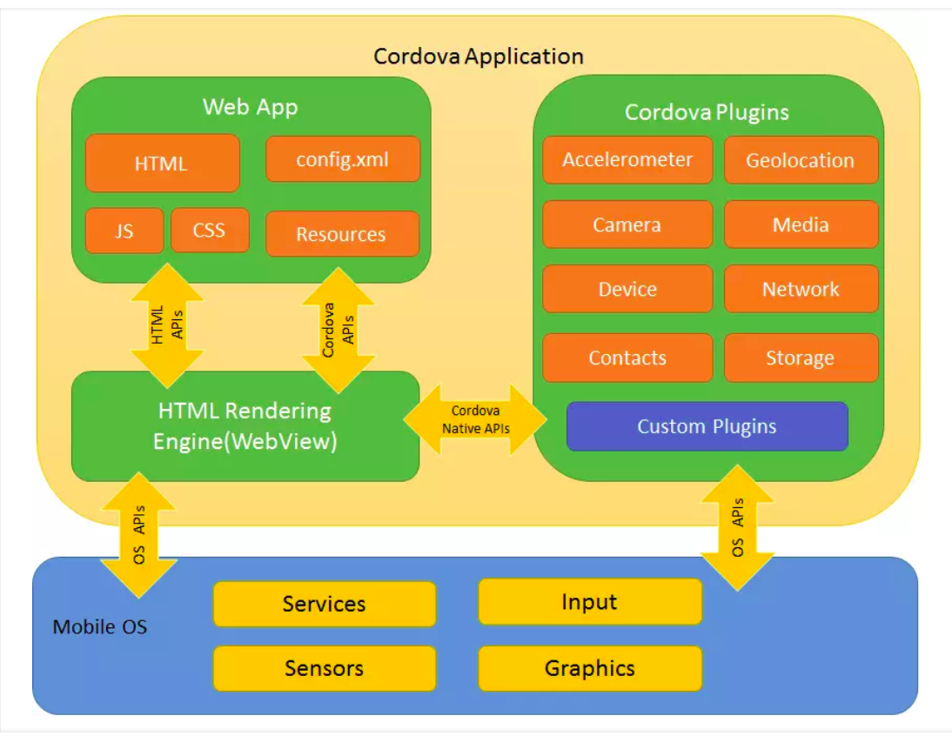
hybride方式
核心：
webview
开发运行方式：
JS+[OS调用|插件调用]

Slide 8
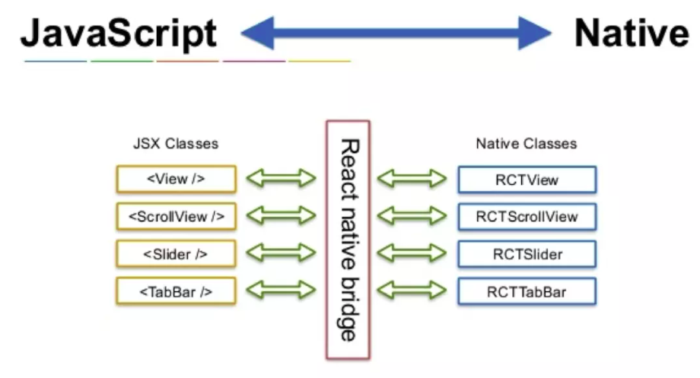
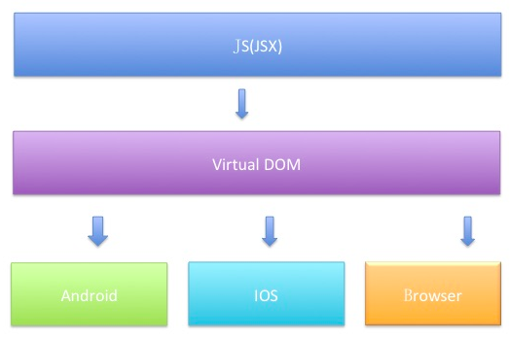
React Native
核心：OS中的js引擎
[jsc.so|javascriptcore]

Slide 9
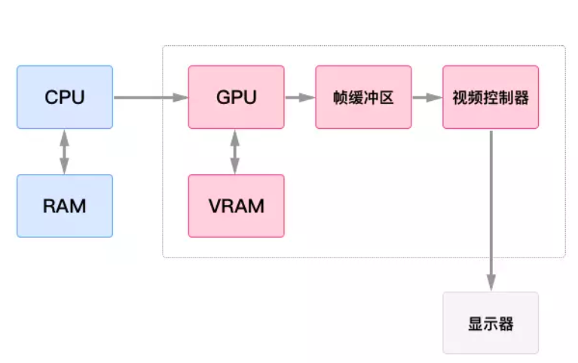
先谈下图像运算的原理
数据结构的运算是CPU的专长
图形渲染合成是GPU的专长
NativeAPP会进行负载分配,维持cpu-gpu的通信频率，达到较好的ui流畅度
通过bridge方式的大量的调用，无法充利用cpu-gpu的通信，从而导致体验差
屏幕刷新

Slide 10
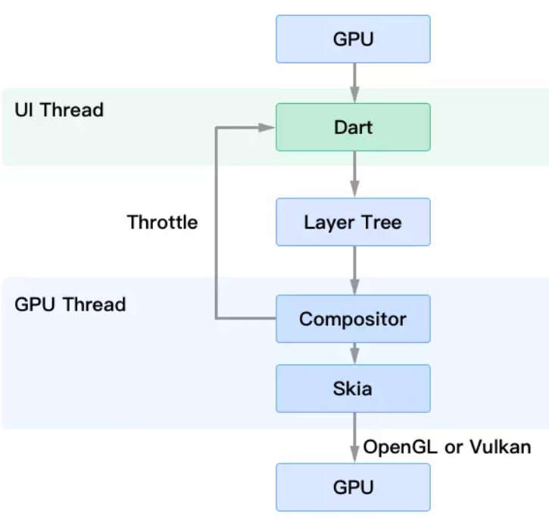
Flutter的工作原理
核心：Dart引擎
工作于UI线程和GPU线程
Ui的滑动等高频刷新动作，将首先在ui线程中运算并缓存（生成Vdom树是cpu的特长）
然后定期在GPU线程中合成，并利用Skia库调用openGL并交给GPU工作（进行图像的生成，是GPU的特长）。
dart引擎的介入，使用跨平台成为可能
此缓存动画并定期刷新的方式，使运行效率上有了保证。
dart刷新60fps
原生OS刷新

Slide 11
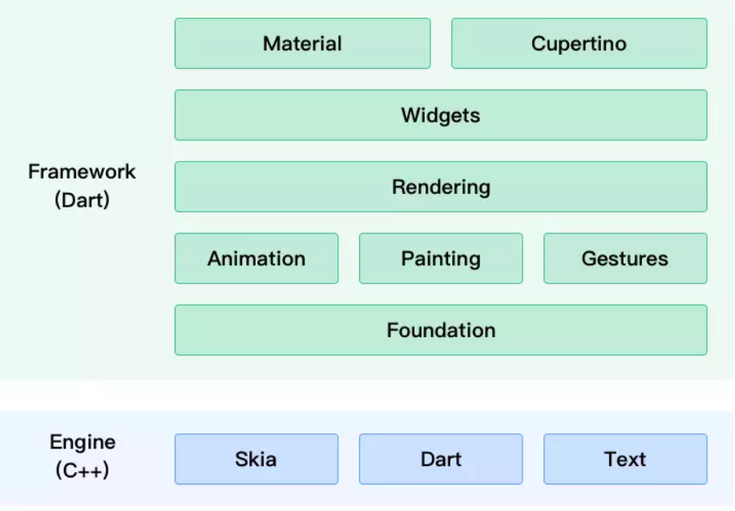
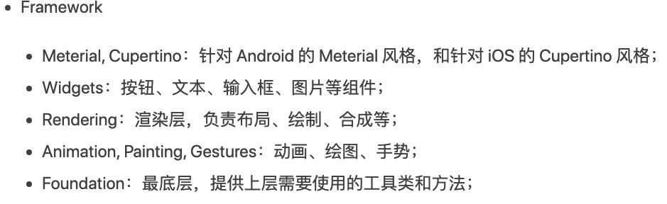
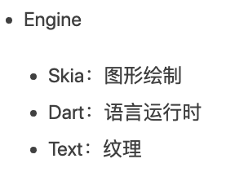
附：dart引擎组成
framework部分可以使用AOT方式

Slide 12
原生应用

Slide 13
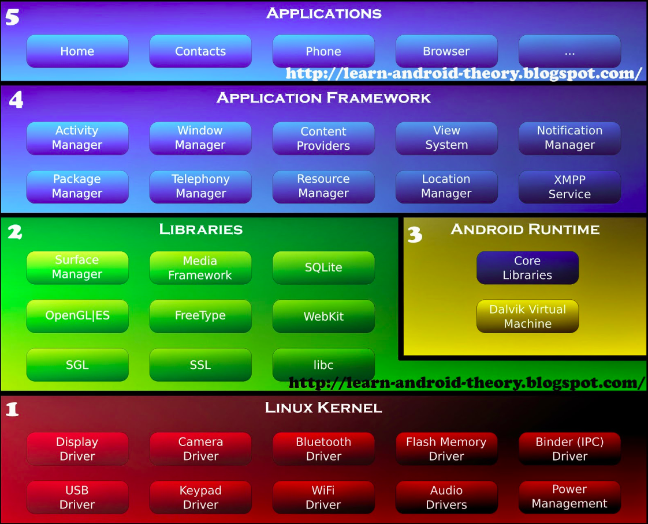
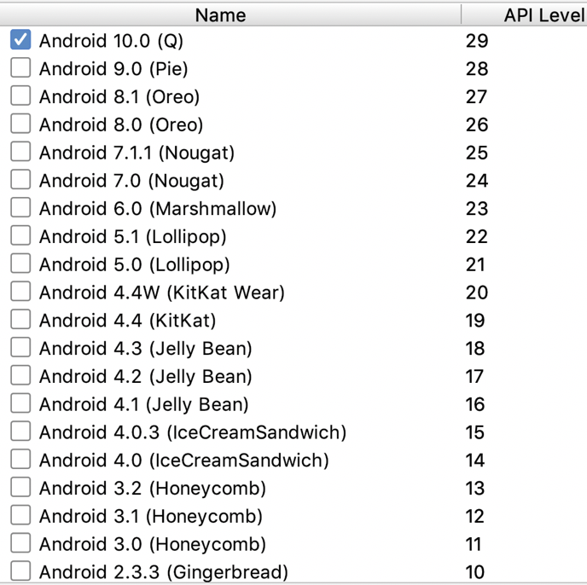

Slide 14
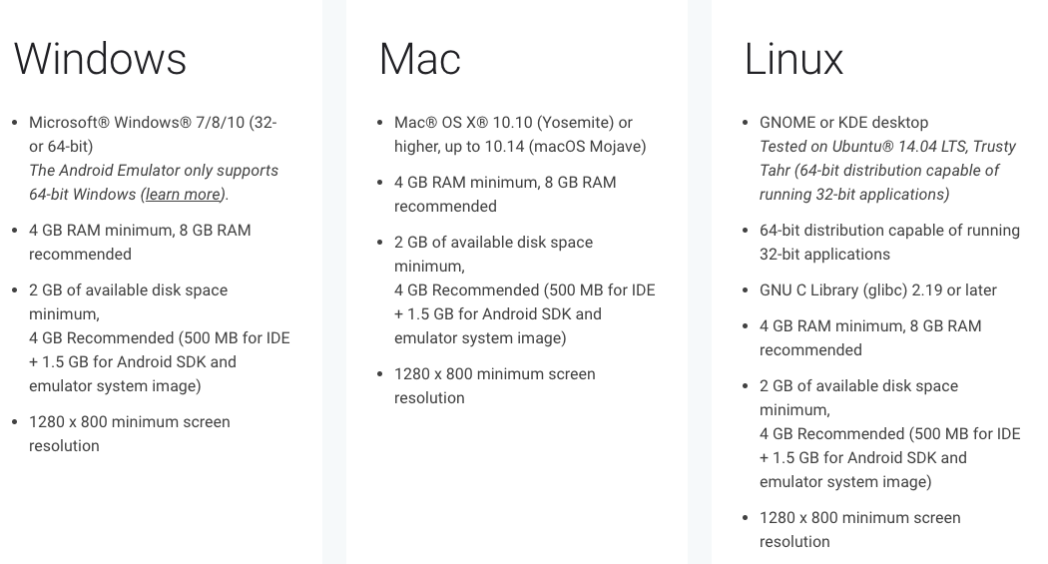
IDE的选择及安装
Download
https://developer.android.google.cn/studio
下载后需要：
安装SDK Platforms:包sdk,source,images
安装SDK Tools:包括build-tools,sdk-tools,emulator,platform-tools

Slide 15
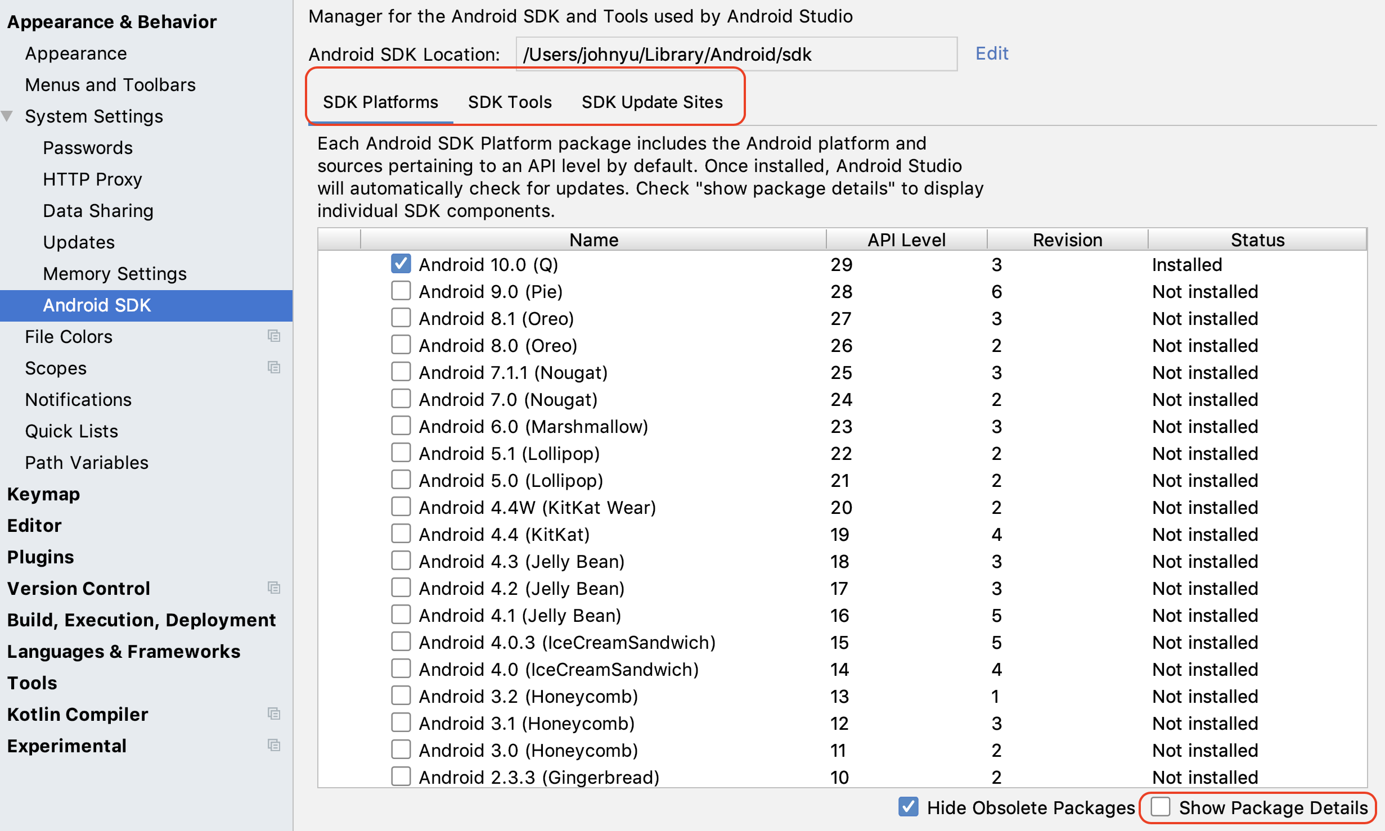
比较重要的设置部分

Slide 16
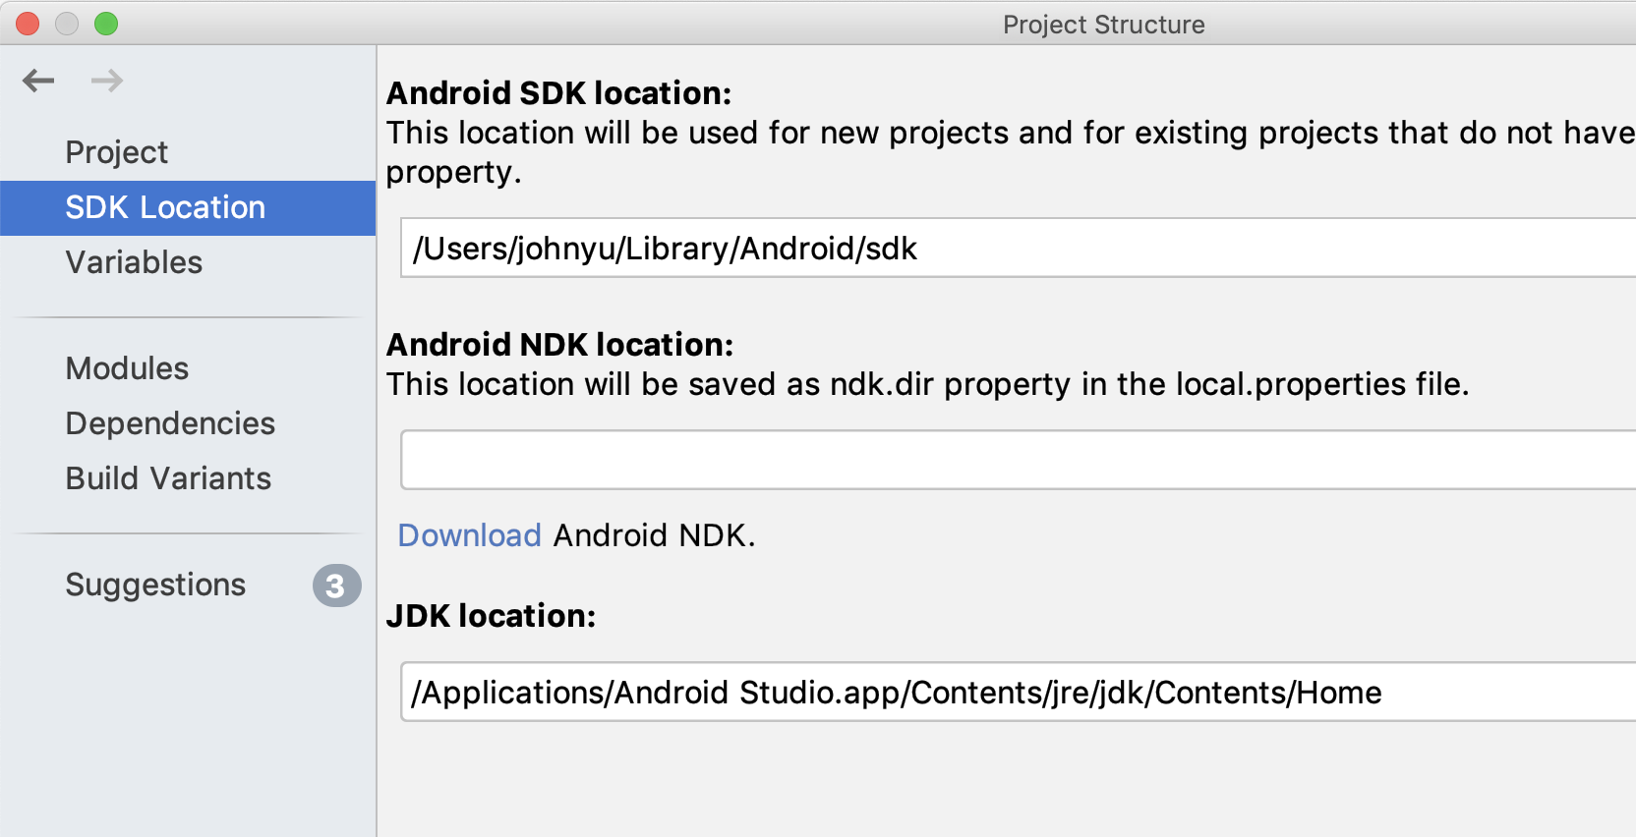
比较重要的设置部分
File->Project Structure…

Slide 17
SDK的设计原理

Slide 18
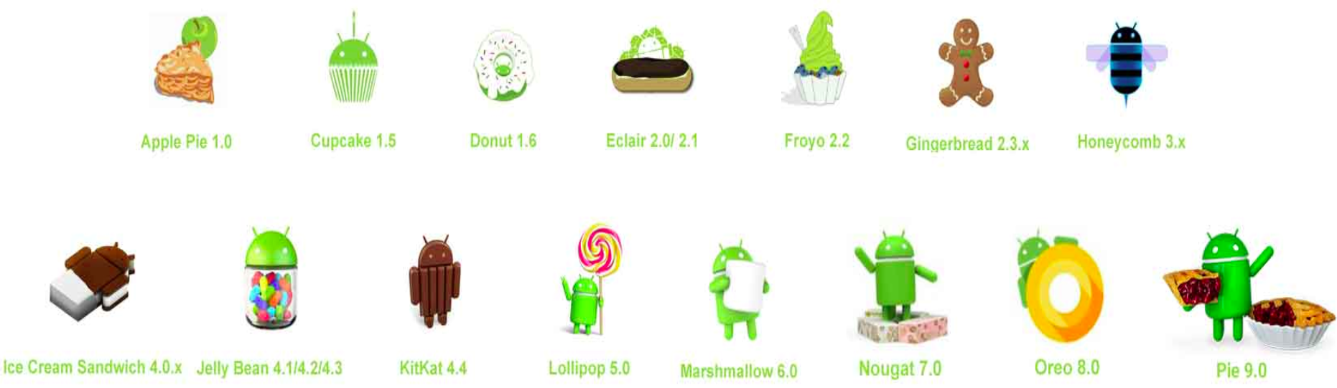
versions

Slide 19
虚拟机
在android os上安装Dalvik/ART
使用Java或Kotlin进行代码编写
使用android的layout xml进行UI的编写
由build-tools工具进行，代码自动编写，编译，打包，烧入
以JIT/AOT方式执行

Slide 20

聊聊方舟
https://www.openarkcompiler.cn/home
支持多种编程语言、多种芯片平台的联合编译、运行而设计的统一编程平台
包含编译器、工具链、运行时等关键部件
抛弃JVM!!!

Slide 21
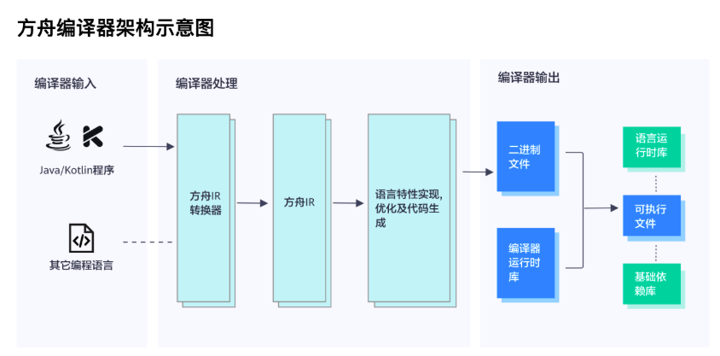
生成.so文件！

Slide 22
机遇/挑战
机遇
IOT全平台Linux系统
更快，更小
挑战
垃圾回收能否解决好！！！
硬件适配性
无高效开发的IDE

Slide 23
魔鬼细节

Slide 24
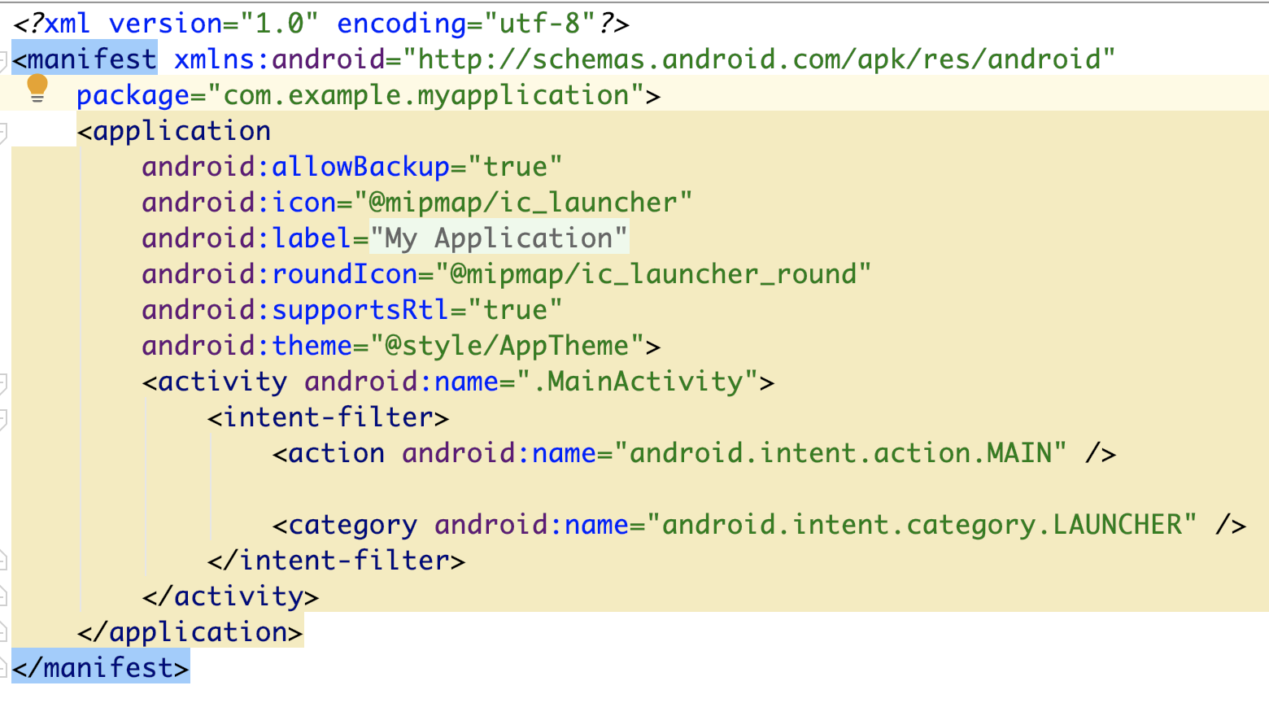
全局注册文件
路径：
src/main/：AndroidManifest.xml
作用：
组件注册，权限配置

Slide 25
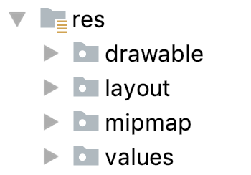
资源
位置：
src/main/res/…
作用：
放置所有的静态资源
未来以“资源化”方案进行访问
会打包在在Apk内部

Slide 26
自编代码
位置：
src/main/java/[packageName]/
注意：
OS是使用package Name标识App的

Slide 27
自动生成的代码（资源化方案）
代码位置：
[packageName].R文件
android.R文件
资源化方案：
将资源进行编号，并使用静态属性指定,如：R.id.xx=0x9876
使用方式：
在代码中：
R.id.xxx或R.[资源文件夹].文件名
R.drawable.ic_launcher_background
在配置文件中：
@id/xxx或@[资源文件夹]/文件名
android:icon="@mipmap/ic_launcher"

Slide 28
内部资源使用
android:icon="@android:drawable/ic_dialog_email”
android.R.drawable.ic_delete

Slide 29
Activity

Slide 30
Android的应用组件分类
Activity
Service
BroadcastReceiver
ContentProvider

Slide 31
Activity的定位
封装与用户交互有关的操作
是v-m的绑定对象（v:layout,m:数据）
由OS系统管理着生命周期
在生命期内，都会获取由OS分配的一个窗口（全屏或浮动）
由intent对象连接，并传入参数
在“返回栈”中管理着每个Activity实例

Slide 32
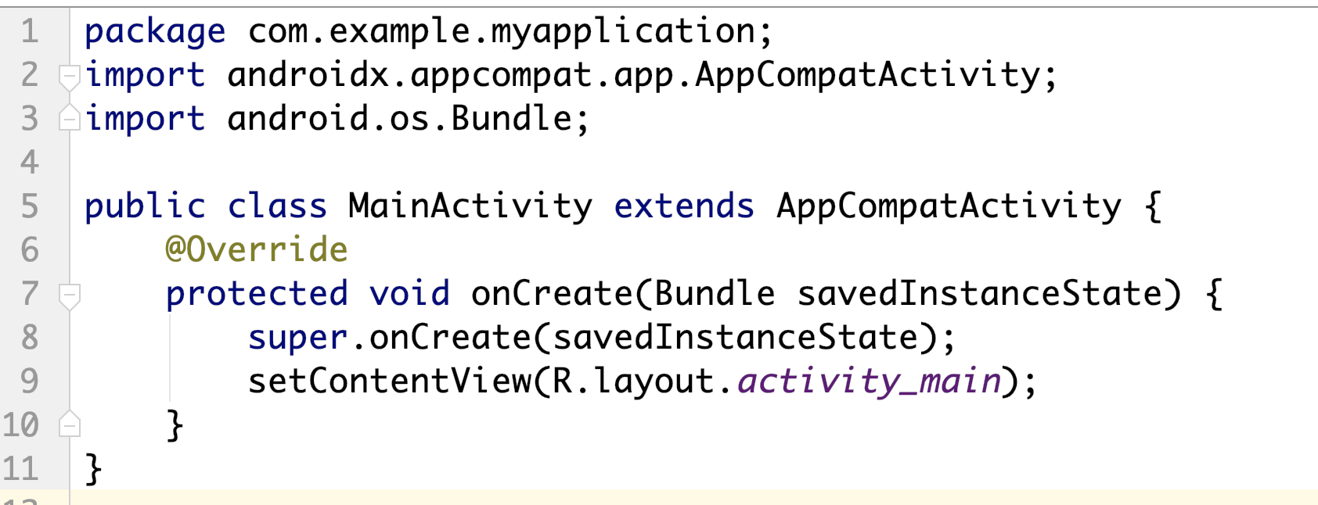
类的编写
模板模式的使用：
继承自Activity,但最好是AppCompatActivity：第8行代码是必须的！
指定view
绑定动作基础：第9行代码是必须的
R.layout.activity_main是[布局资源文件]

Slide 33
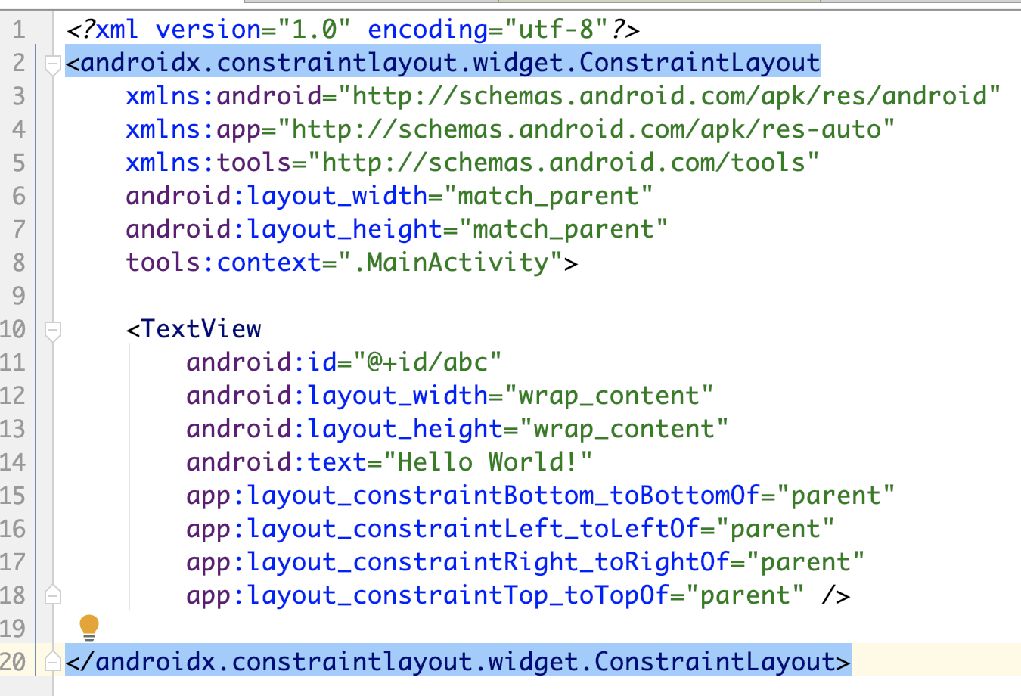
布局资源文件
它的作用相当于html(activiy相当于dom)

Slide 34
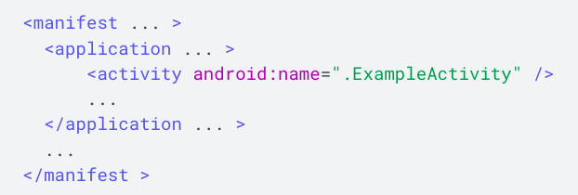
清单描述

Slide 35
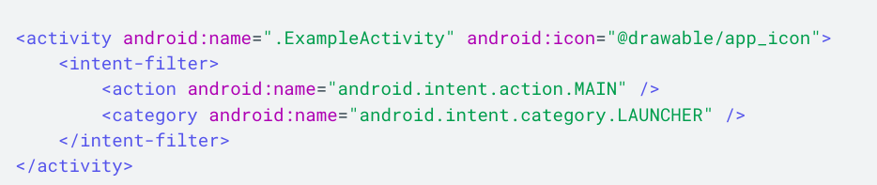
Main Activity
OS在打开APP时，会产生一个intent对象，并启动符合条件的Act对象
intent-filter将构成条件

Slide 36
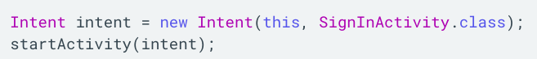
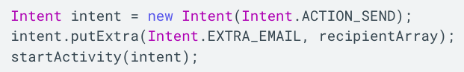
启动Activity的方式
Intent成为连接activity之间的对象

Slide 37
结束Activity
finish()
finishActivity(requestCode)

Slide 38
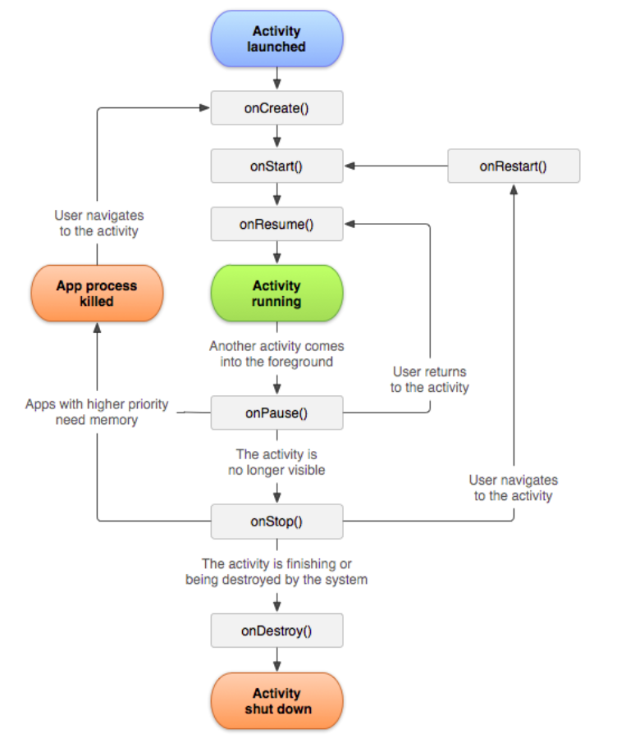
生命周期

Slide 39
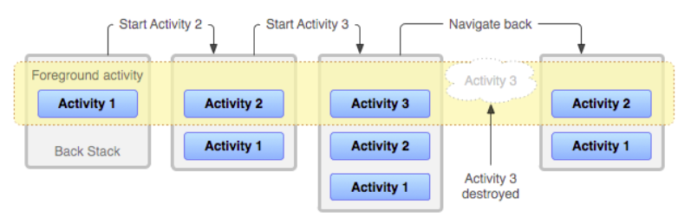
返回栈 BackStack
显示任务中的每个新 Activity 如何向返回栈添加项目。 用户按“返回”按钮时，当前 Activity 随即被销毁，而前一个 Activity 恢复执行

Slide 40
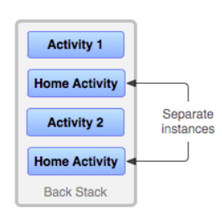
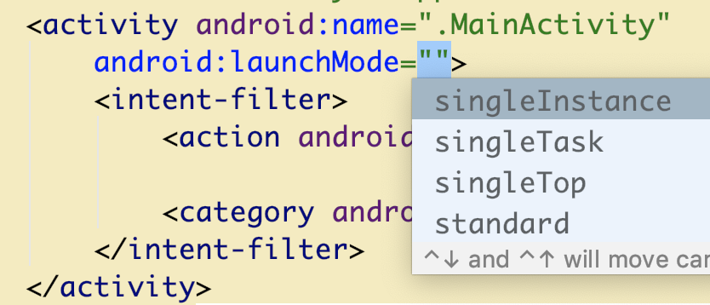
Activity多次实例化
这是默认方式:standard
也可以使用动态的方式设置：
Intent.FLAG_ACTIVITY_SINGLE_TOP
Intent.FLAG_ACTIVITY_NEW_TASK

Slide 41
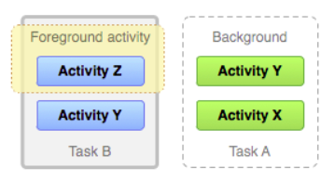
BackStack of Task
清单文件中的taskAffinity决定着activity将在哪个Task中运行（以下为默认值）
每个Activity都会继承,它运行时就会启动相应的Task(如果没有,就启动一个)

Slide 42
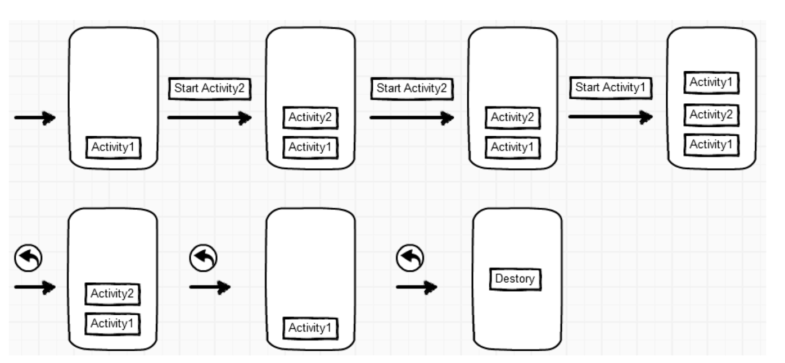
singleTop
xx

Slide 43
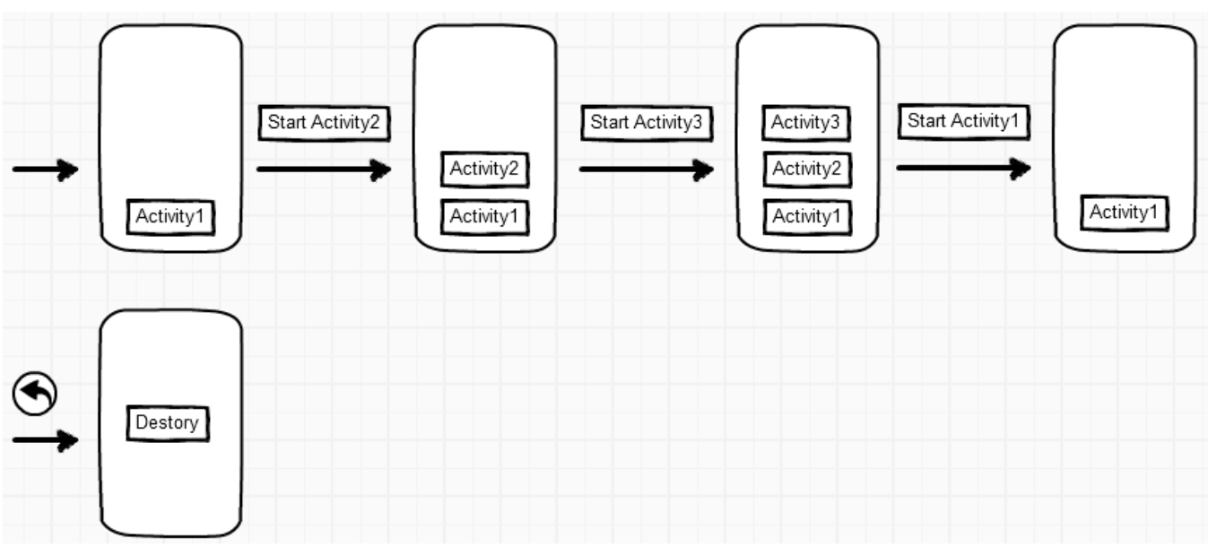
singleTask
xx

Slide 44
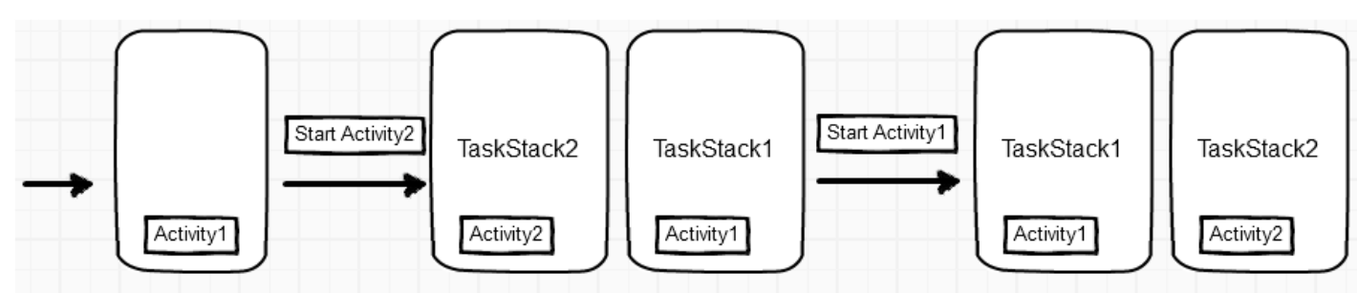
singleInstance
启动act时，会直接将task拉入前台

Slide 45
布局技术

Slide 46
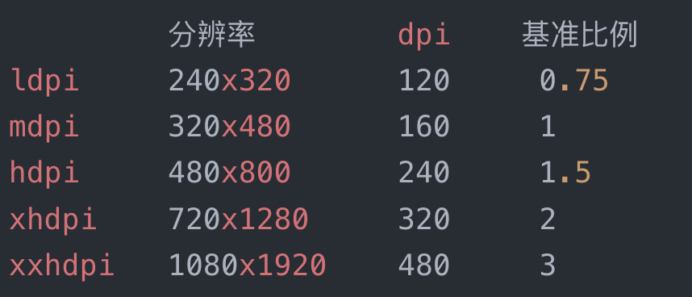
dip

Slide 47
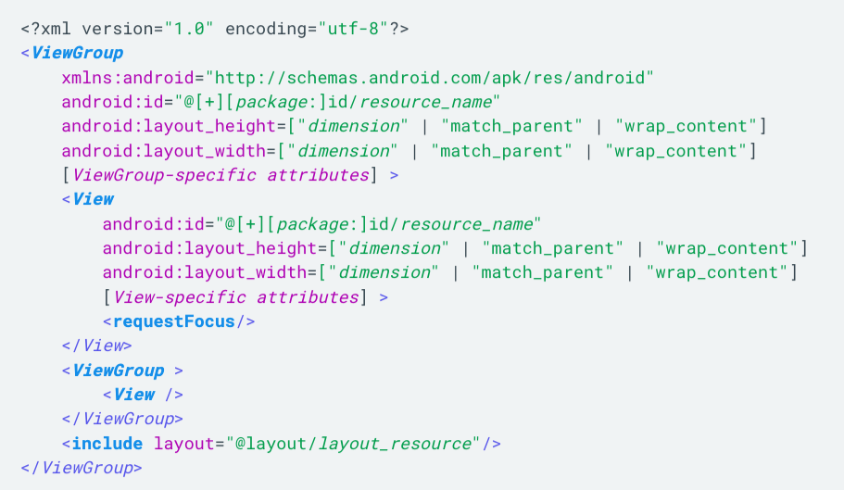
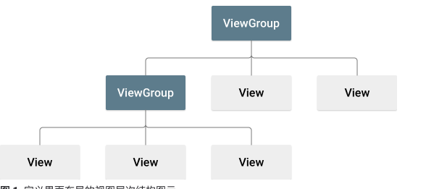
布局 Layout
采用嵌套方式定义：
ViewGroup可以嵌入ViewGroup和View
ViewGroup继承自View
可采用：xml或编码方式进行

Slide 48

LinearLayout
https://developer.android.google.cn/guide/topics/ui/layout/linear

Slide 49

Relative Layout
https://developer.android.google.cn/guide/topics/ui/layout/relative

Slide 50
Constraint Layout
https://developer.android.google.cn/training/constraint-layout

Slide 51
AdapterView
https://developer.android.google.cn/guide/topics/ui/binding
AdapterView is a ViewGroup

Slide 52
Intent&IntentFilter

Slide 53
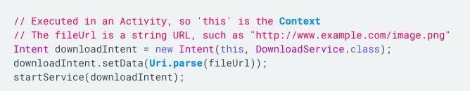
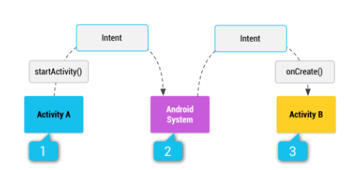
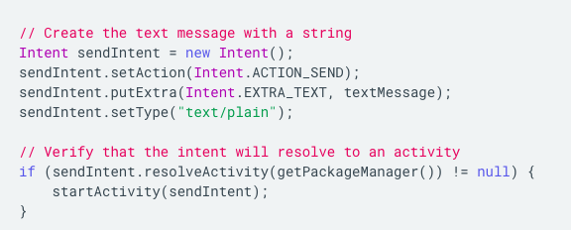
Intent(https://developer.android.google.cn/guide/components/intents-filters.html)
组件间弱藕合机制的保障
有两种启动方式

Slide 54
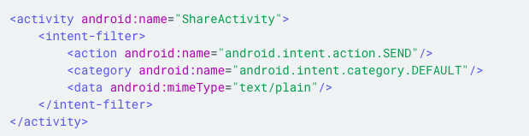
Intent-filter(https://developer.android.google.cn/guide/components/intents-filters.html#Resolution)
OS会解析：操作，数据（URI 和数据类型），类别,并匹配最佳的Activity

Slide 55
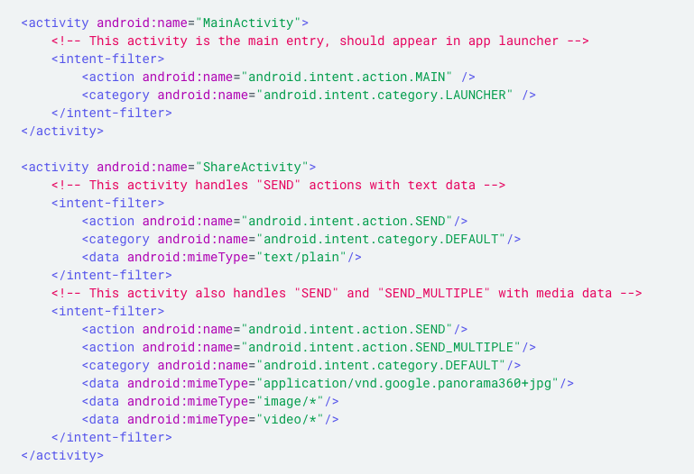
过滤器示例

Slide 56
常用的过滤器
https://developer.android.google.cn/guide/components/intents-common

Slide 57
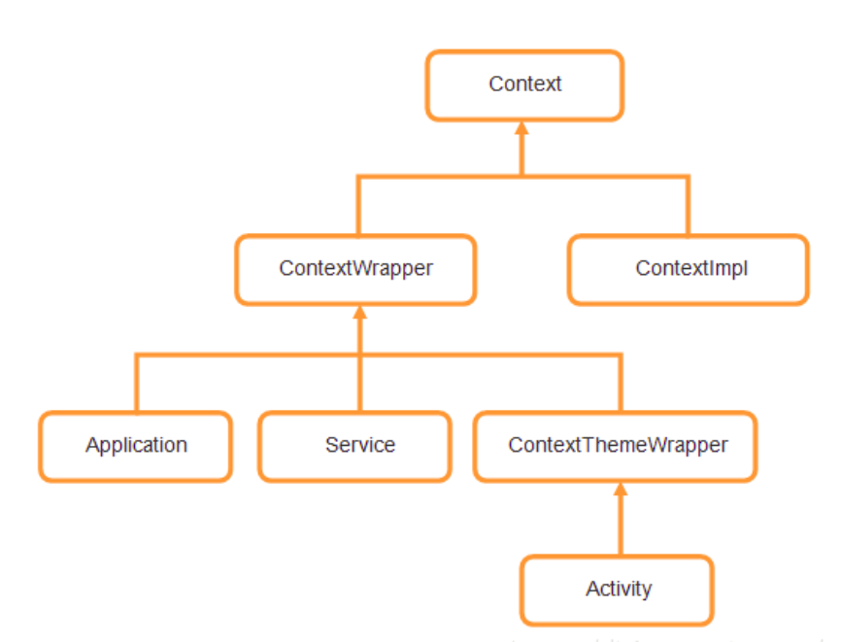
Context接口
是启动其它android对象的“环境”
是全局的共享区,具有唯一全局的Context对象
Activity,Service,Application是其实现类，同是它们也组合了唯一的Context对象，对context相应的方法进行了委托
任何view都可以通过getContext()获取

Slide 58
Service

Slide 59
什么是Service
用于长时间在后台执行操作的组件，不存在用户界面。
它有能力独立于App,并存活于后台。
可以使用IPC绑定机制与其它组件进行通讯。
常用于执行：网络，IO,音乐播放，ContentProvider的读取

Slide 60
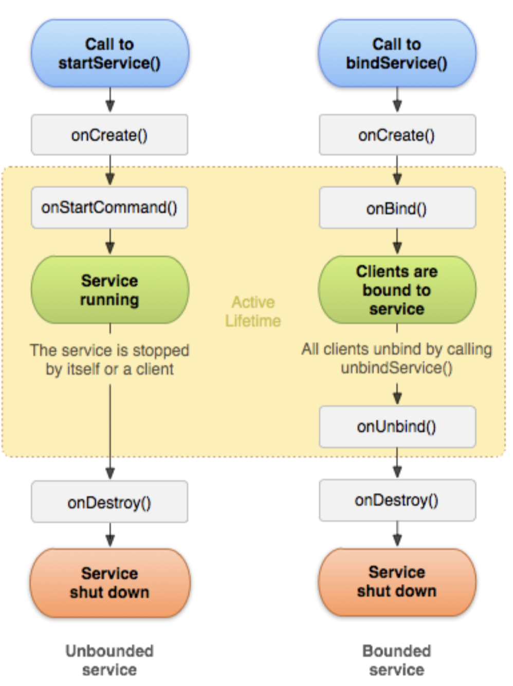
生命周期

